Slide 1

공공와이파이 관제시스템(WNMS)
(전원 / 통신 장애 통합관리)

Slide 2










공공와이파이 관제시스템(WNMS)
공공와이파이 관제시스템(WNMS)
공공와이파이 설비 및 네트워크(통신) 등 네트워크 시스템 장비 운용 시 발생할 수 있는 장애에 대해 실시간 장애 복구를 지원하기 위한 시스템으로 네트워크 상태, 패킷 과부하(Traffic), 커넥션 3단계 감지 및 전원 자동 리셋 기능 등 전원 원격제어 지능형 솔루션으로 현장에 설치된 장비의 장애를 스스로 판단하여, 장애 발생시 현장인원이 직접 현장을 방문하지 않고도 장애를 복구할 수 있는 솔루션 입니다..
현장의 실시간 상태감시, 자동복구, 센터관리를 통하여 이에 따른 시간과 인력, 비용을 절감
할 수 있으며, 동시 다발 장애 발생시에도 신속한 복구가 가능하며, 영상감시장치(CCTV), VOIP(비상벨), 함체 도어락 , 기타 옵션 (GPS, 센서감지 및 팬, 히터제어)등 전원 및 네트워크 장비들을 관제 프로그램(GNMS)을 통해 현장에 설치된 모든 장비들을 통합적으로 관리하고 단시간에 시스템 정상화 및 통계 분석 가능한 기능을 제공는 솔루션입니다..
네트워크 실시간 감시
(자동복구)
원격제어, 로그관리 및
전원 리셋 복구
사용자
편의에 맞는
커스텀 마이징
네트워크 상태 및 과부하 (Traffic) 이중 체크 및 IP Dual 체크 감지

Slide 3





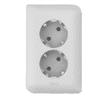
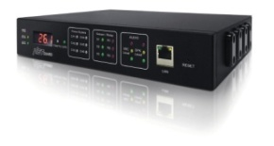

공공와이파이 관제시스템(WNMS) 시스템 구성
공공와이파이의 자체 관제시스템을 구축하여 장애대응, 세부현황 파악 및 무선망 운용 장비의 관제기능을 제공하며, 연계된 개별 서버의 종합적인 운영 상황 파악을 위한 관제시스템으로 개소별 장애 현황 및 접속 정보 파악을 통한 안정적인 운영을위한 솔루션 입니다.
HUB
Optical
UTP
FDF
Network Modem
1CH
UTP
2CH
Power
UTP
A line of Communication
power
NetGuard _4CH
3CH
무선AP
(WIFI)
ELB
콘센트
4CH
Fan or Heater
네트워크 장비가 가진 IP 주소로 장비에게 Ping(통신) 신호를 보내고, 네트워크 장비로 부터 응답되는 Ping(통신) 신호를 확인하여 네트워크 연결 상태를 판단하며, 알고리즘에 의한 판단 결과 네트워크의 연결이 불안정하거나 끊긴 경우 네트워크 통신장치의 전원을 재부팅 (RESET) 하여 연결을 자동(수동)으로 복구합니다.

Slide 4
공공와이파이 관제시스템(WNMS) 통합관리 구성
통합관리 솔루션 구성
통합관리 소프트웨어(GNMS)로 실시간 장애 모니터링 감시기능
장애 발생시 장비별 자동 또는 수동(원격) 전원 재부팅 기능
전원 장애 및 통신장애 구분 기능(색상별 구분)
통합관리 소프트웨어
*장애제어기(넷가드)
장비 전원공급 / 통신상태 감시
Local
함체
통신상태 확인
모뎀
(허브)
WAN
네트워크스위치
넷가드
관리서버
(GNMS)
모니터링 PC
공공
WIFI
전원공급
통신상태 확인
전원공급
넷가드
(4ch)
AC220V
전원공급

Slide 5

공공와이파이 관제시스템(WNMS)
장애제어기(넷가드) 주요 기능
통신상태 모니터링 설정 주기에 따라 자동으로 통신(Ping) 체크 후 상태 확인 가능.
* 통신상태 정상 ● 전원OFF ● 통신장애(끊김) ● 통신불량 ●
장애 시 전원 재부팅 통신(Ping) 데이터를 분석하여 장애 판단 시 전원 자동(수동)ON/OFF 지원
환경정보(온도, 습도, 전압) 모니터링 센서를 내장하여 환경정보를 수집하고
상태창에 표시, 서버로 전송
환경정보와 연동한 출력 제어 설정 온도 이상 또는 이하 조건에서 전원 자동ON/OFF
공공와이파이
스위치
(허브)
자동 복구
- 스위치와 WIFI 통신상태 체크
전원 및 통신 장애 발생시
WIFI에 연결된 넷가드 2번 채널
자동 리셋
- 동작 이벤트 저장, 전송
일정 시간 후 다시 통신상태 체크
수동 복구
- 스위치와 WIFI 통신상태 체크
전원 및 통신 장애 발생시
- GNMS 서버로 장애 이벤트 전송
GNMS 프로그램을 통해 2번 채널을
선택적 제어(ON/OFF/리셋)
동작 이벤트 저장
- 일정 시간 후 다시 통신상태 체크
⑥ ⑤ ④ ③ ② ①
전원 출력 1~6
전원 입력
넷가드

Slide 6
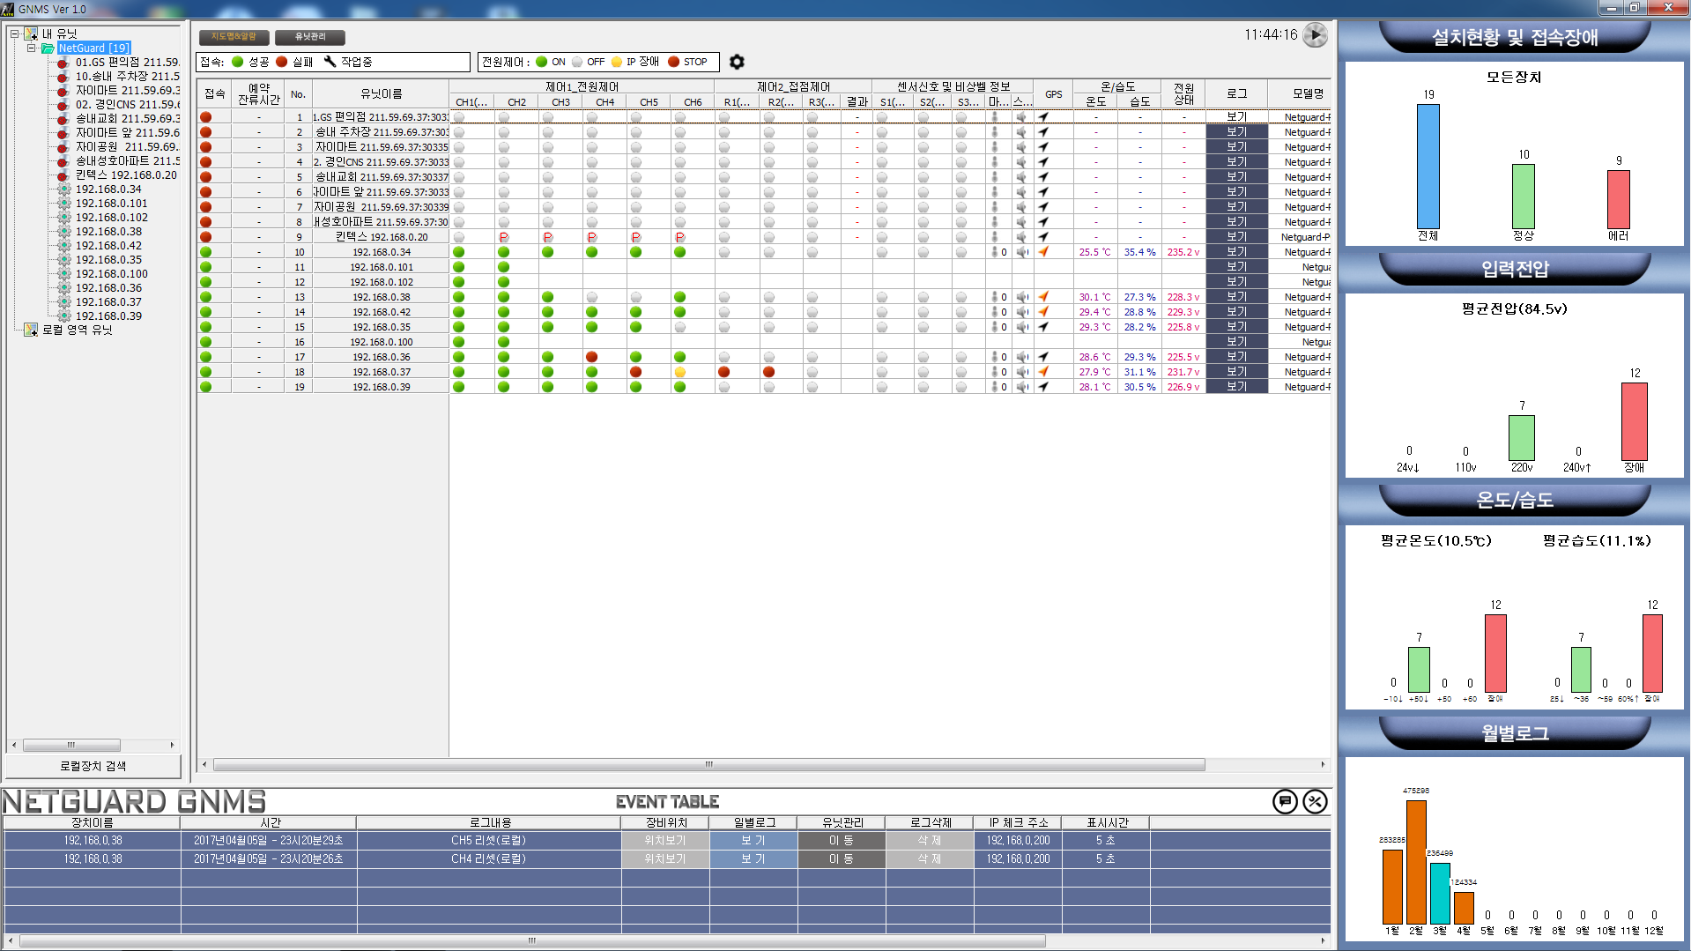
통합관리 소프트웨어 (G.N.M.S)
GNMS를 이용한 넷가드 통합관리
        500대의 넷가드 동시 모니터링
        GNMS 1Copy 당 100채널 지원
        원격 설정 및 수동제어
        자동복구, 환경정보 등 실기간 이벤트 표출
        통계 모니터링 및 로그데이터 백업
        넷가드 전원제어 예약(스케줄 동작)

Slide 7
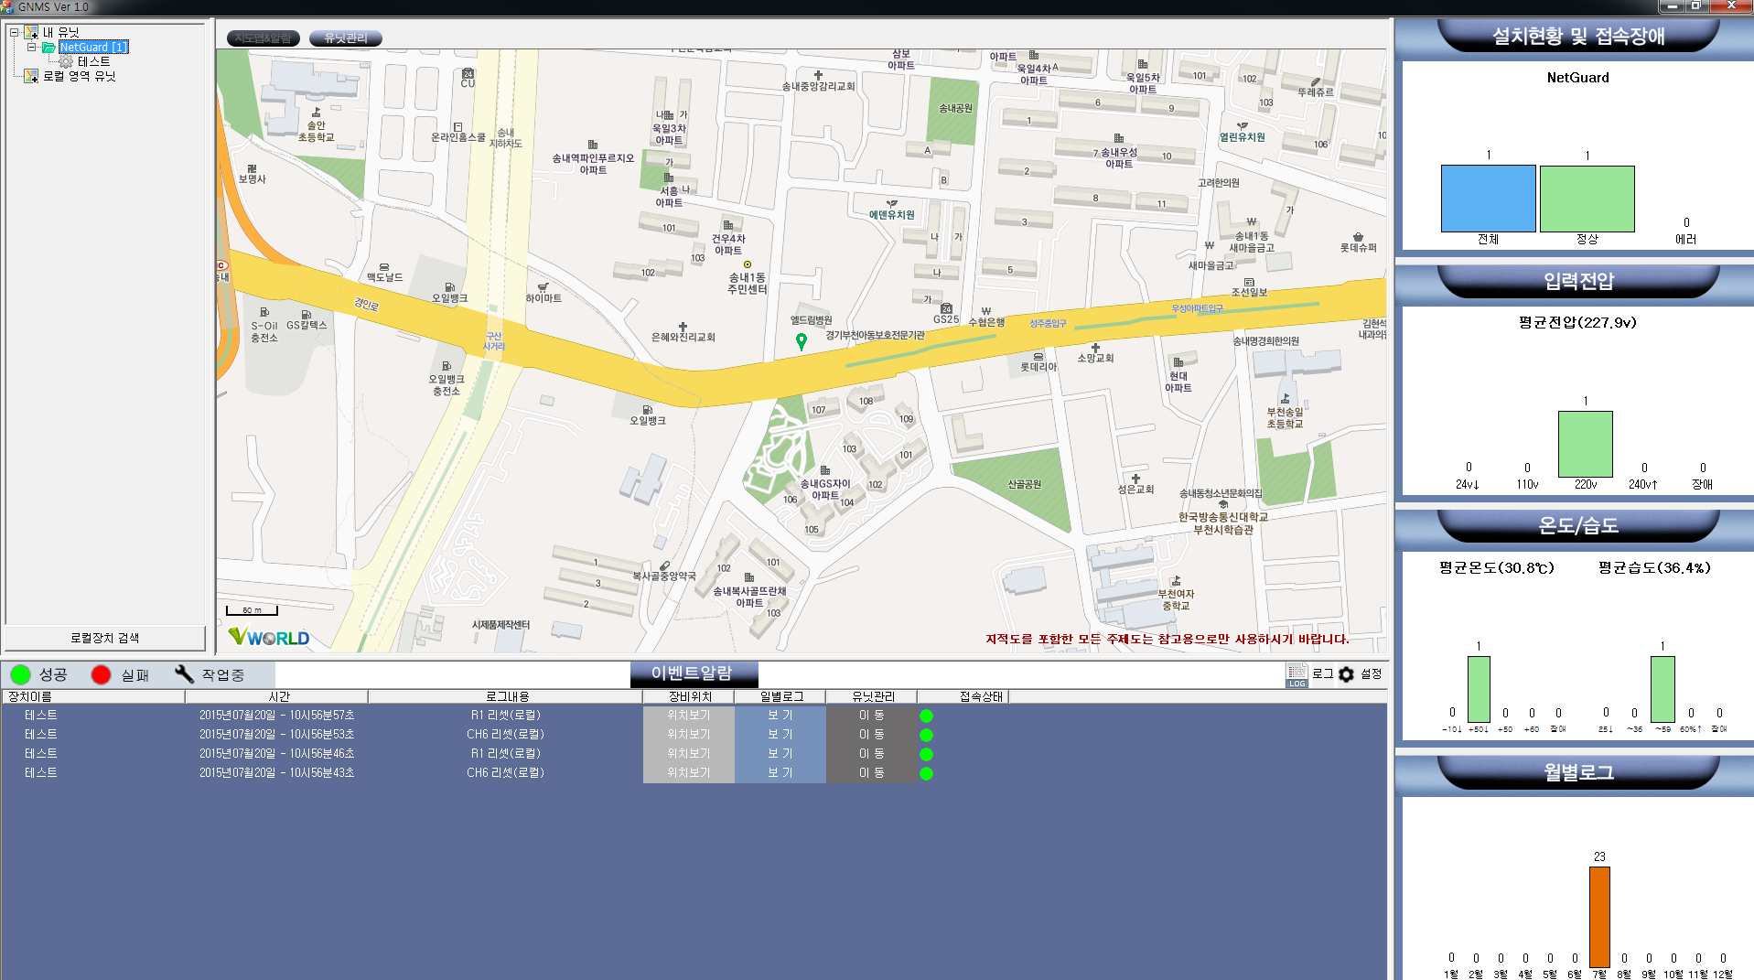
통합관리 소프트웨어 (G.N.M.S)
GNMS의 지리정보(GIS) 활용 이벤트 알람
        넷가드 설치 위치 등록
        장애 발생 시 해당위치 이벤트 알람(팝업)
        브이월드 맵 사용
        폐쇄망 GIS 활용시 공급사 기술지원 필요
      (Vworld : 국토교통부 산하 공간정보산업진흥원 주관 공간정보 오픈플랫폼)

Slide 8
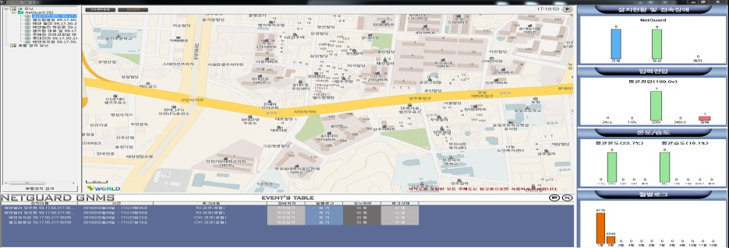
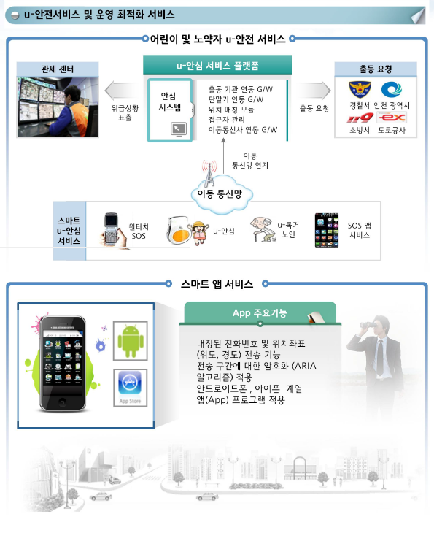
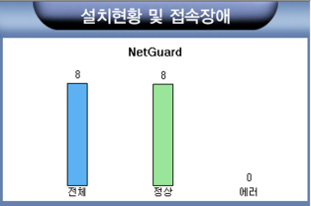
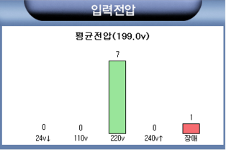
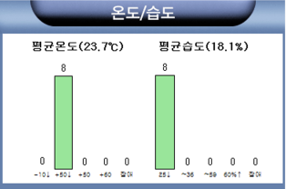
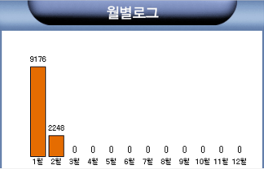
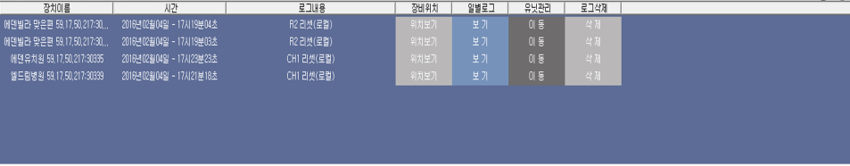
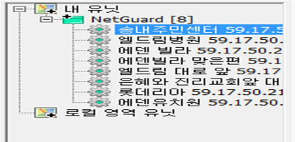
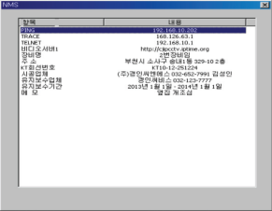
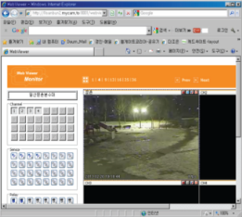

통합관리 소프트웨어 (G.N.M.S)
❷
❸
❶ 실시간 통계(원활, 에러, 개소별 표현)
네트워크 상태 정보 표시 / 월별 동작횟수 표출
❷ 실 GIS MAP상의 장비 위치, 정보 표출
❸ 현장 장비 동작/에러 발생 시 순차적 리스트 표출
❶
설치현황 및 접속장애
•전체 설치 현황 및 장애 발생 개소 표출
입력전압
•평균전압과 전압 장애 발생 장비를 표시
온도/습도
•평균 온도와 평균 습도가 나타나며 장애 발생시 장비를 표시
월별로그
•월별 일어난 장애 횟수를 표시
장비 알람 상태 정보 영역
•장애 발생 순서대로 최상위에 장비 정보표출
장비 추가 관리
•장비 관리 부분(트리구조)
NMS 기능
•PING 테스트 / 경로추적 / TelNet
•IP Camera Http 접속 기능
이력관리 시스템
•설치 위치 관련 이력관리 기능
•웹 카메라 Http 접속 기능 / 공유기 Http 접속

Slide 9



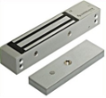

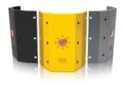

통합관리 솔루션 시스템 구성 (다수 장비)
실시간 네트워크 트래픽을 체크하여 통신(네트워크)이 멈춰지거나 과다 트래픽 발생으로 장비 부하 및 Down시 사용자 설정 값에 의해 해당 장비전원을 자동(수동) 재부팅(Reset(CH1)) 합니다. 장비자체 로그기능이 있어 언제 작동 되었는지 원격에서 알 수 있으며, 현재 상황 을 통합모니터링을 통하여 실시간 제어 가능하도록 구성되어 있습니다.
HUB
UTP
Optical
UTP
CAM 1
FDF
A modem of Optical
UTP
UTP
CAM 2
1CH
UTP
2CH
3CH
Power
NetGuard _6CH
4CH
A line of Communication
5CH
WIFI
ELB
콘센트
6CH
Fan or Heater
2pin cable
8pin cable
2pin cable
2pin cable
EMR or Dead Bolt
AMP
Door Sensor
네트워크 장비가 가진 IP 주소로 장비에게 Ping(통신) 신호를 보내고, 네트워크 장비로 부터 응답되는 Ping(통신) 신호를 확인하여 네트워크 연결 상태를 판단하며, 알고리즘에 의한 판단 결과 네트워크의 연결이 불안정하거나 끊긴 경우 네트워크 통신장치의 전원을 재부팅 (RESET) 하여 연결을 자동(수동)으로 복구합니다.

Slide 10
통합관리 솔루션 구성 (다수 장비 연계)
통합관리 솔루션 구성
전원 및 통신 장애발생시 자동/수동(원격) 전원 재부팅 및 GNMS를 통한 통합관리
*장애제어기(넷가드) 적용 전
*장애제어기(넷가드) 적용
장비 전원공급 / 통신상태 감시
Local
함체
IP
카메라
NVR
(녹화기)
모뎀
(허브)
WAN
네트워크스위치
모니터링 PC
AC220V
공공
WIFI
멀티탭
AC220V
전원공급
Local
함체
IP
카메라
NVR
(녹화기)
모뎀
(허브)
WAN
네트워크스위치
모니터링 PC
전원공급
전원공급
공공
WIFI
넷가드
관리서버
(GNMS)
전원공급
넷가드
(
AC220V
전원공급

Slide 11
감사합니다

